Slide 1
Disclaimer
Stichting PZNL is eigenaar van alle intellectuele eigendomsrechten op de PowerPointpresentaties als onderdeel van de docentenhandreiking workshop ‘In gesprek over het leven en het einde’, inclusief het daarop vermelde logo van Stichting PZNL. Stichting PZNL aanvaardt geen aansprakelijkheid voor eventuele onjuistheden en/of onvolledigheden in de inhoud van het lesmateriaal.
Licentie:
Creative Commons: BY-NC-SA

Slide 2

Workshop
'De palliatieve fase van de ziekte begint'
Notes:
Openingsdia
Volgende dia: Inleiding

Slide 3

Inleiding
Notes:
Werkvorm: kort toelichten
Inhoud: In deze workshop gaan we aan de slag met het thema Markering. Markering is één van de acht essenties van het Kwaliteitskader palliatieve zorg Nederland (zie Kwaliteitskader palliatieve zorg Nederland – Palliaweb)
Achtergrond:
Aanvullend op het boek ‘In gesprek over leven en het einde’ en de bijbehorende podcastreeks, zijn acht workshops ontwikkeld. De workshops zijn gekoppeld aan de acht essenties van het Kwaliteitskader palliatieve zorg Nederland. Het Kwaliteitskader geeft zorgverleners en zorgorganisaties een eenduidig beeld van wat verstaan wordt onder goede palliatieve zorg en helpt bij het ontwikkelen van beleid op dit gebied. In iedere workshop staat één essentie uit het Kwaliteitskader centraal.
Het doel van deze workshops haakt aan de doelstelling van het Kwaliteitskader, namelijk het verbeteren van de palliatieve zorgverlening vanuit de beleving van de patiënt en zijn naaste(n). Iedereen welkom heten; kort voorstel rondje indien nodig.
Volgende dia: Programma

Slide 4
Programma
Inleiding
  Voorstelronde
  Leerdoelen
Essentie Markering
  Wat is markering?
  Welke hulpmiddelen zijn er voor markering?
Aan de slag
Reflecteren op eigen handelen
Plenaire terugkoppeling
Notes:
Werkvorm: korte toelichting door trainer
Inhoud: Bespreek wat we deze workshop allemaal gaan doen. Deze workshop gaat dus in op de essentie Markering. Jullie krijgen eerst inhoudelijke uitleg, dan gaan jullie zelf aan de slag en ten slotte zullen we reflecteren op ons eigen handelen
Volgende dia: Leerdoelen

Slide 5
Voorstelronde
Stel jezelf kort voor
Wat wil je vandaag graag leren?
Notes:
Werkvorm: korte toelichting door trainer & inbreng van deelnemers
Inhoud: De leerdoelen hangen samen met de programmaonderdelen. De deelnemers hebben ter voorbereiding leerpunten opgeschreven voor deze workshop. Komen deze overeen met de genoemde leerdoelen? Zijn er nog aanvullende leerdoelen, wensen of vragen?
Volgende dia: Animatie Markering

Slide 6
Leerdoelen
Je (h)erkent dat de patiënt in de palliatieve fase van de ziekte is beland (markering)
Je bent in staat de markeringsvraag op het juiste (tijdige) moment en op de juiste manier (bekwaam) toe te passen
Je bent in staat te reflecteren op ervaringen vanuit jouw eigen praktijk
Notes:
Werkvorm: korte toelichting door trainer & inbreng van deelnemers
Inhoud: De leerdoelen hangen samen met de programmaonderdelen. De deelnemers hebben ter voorbereiding leerpunten opgeschreven voor deze workshop. Komen deze overeen met de genoemde leerdoelen? Zijn er nog aanvullende leerdoelen, wensen of vragen?
Volgende dia: Wat is markering?

Slide 7
Wat is markering?
Schrijf beknopt - in een paar zinnen - voor jezelf op: wat versta ik onder markering?
Schrijf voor jezelf op of je al hulpmiddelen of instrumenten gebruikt om markering in de praktijk toe te passen en zo ja, welke
Bespreek wat je hebt opgeschreven met degene naast je
Notes:
Werkvorm: inbreng deelnemers
Inhoud:
Deelnemers denken elk voor zich na over wat zij verstaan onder markering.
Deelnemers bespreken dit vervolgens kort (5-10 min), bijvoorbeeld in tweetallen.
Check welke hulpmiddelen nu door zorgverleners worden ingezet en met welke reden er binnen de afdeling/organisatie voor de betreffende hulpmiddelen is gekozen. Zijn deze nog actueel of zouden andere hulpmiddelen beter kunnen aansluiten? Door dit vooraf aan de training af te stemmen weten docenten en zorgverleners welk hulpmiddel leidend is en waarom.
Volgende dia: Animatie markering

Slide 8
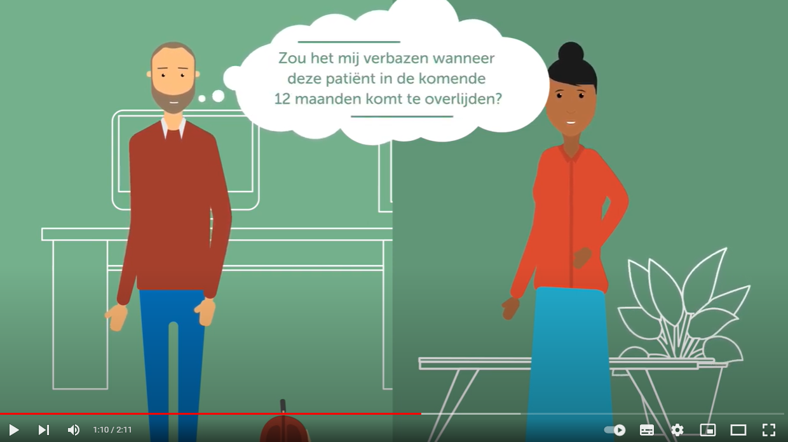
Animatie Markering
https://www.youtube.com/watch?v=nmoCJ7tr94c&t=2s
Notes:
Werkvorm: animatie markering tonen door trainer
Inhoud: De animatie geeft een korte samenvatting van markering.
https://www.youtube.com/watch?v=nmoCJ7tr94c&t=2s
Volgende dia: Essentie Markering

Slide 9
Essentie Markering
Om tijdig de waarden, wensen en behoeften van patiënten te kennen en te kunnen starten met proactieve palliatieve zorg, is het belangrijk patiënten die een verhoogde kans hebben om achteruit te gaan en te overlijden als palliatief te markeren. Dit is belangrijk om de kwaliteit van leven en sterven te optimaliseren.
Notes:
Werkvorm: korte toelichting door trainer
Inhoud:
Om tijdig de waarden, wensen en behoeften van patiënten te kennen en te kunnen starten met proactieve palliatieve zorg, is het belangrijk patiënten die een verhoogde kans hebben om achteruit te gaan en te overlijden als palliatief te markeren. Dit is belangrijk om de kwaliteit van leven en sterven te optimaliseren. Markering is een van de 8 essenties van het Kwaliteitskader Palliatieve Zorg Nederland.
Geef met behulp van bovenstaande tekst aan wat markering in de palliatieve fase inhoudt. Licht ook de koppeling met het Kwaliteitskader toe. Begrijpt iedereen wat markering in de palliatieve fase inhoudt?
Volgende dia: Kwaliteitskader

Slide 10

Kwaliteitskader
Markering is een van de 8 essenties van het Kwaliteitskader palliatieve zorg Nederland:
Markering
Gezamenlijke besluitvorming
Proactieve zorgplanning
Individueel zorgplan
Coördinatie en continuïteit
Deskundigheid
Effectieve communicatie
Persoonlijke balans
Notes:
Werkvorm: korte toelichting door trainer & inbreng deelnemers
Inhoud:
Het Kwaliteitskader palliatieve zorg Nederland (2017) geeft zorgverleners en zorgorganisaties een eenduidig beeld van wat verstaan wordt onder goede palliatieve zorg. Er zijn 8 essenties geformuleerd, gebaseerd op wat patiënten en naasten belangrijk vinden. Deze zijn bedoeld om het kwaliteitskader handzaam in de praktijk te brengen.
Volgende dia: Surprise question

Slide 11

Surprise question
Een hulpmiddel om de palliatieve fase tijdig te herkennen, is jezelf – bijvoorbeeld bij een nieuwe complicatie of bij toename van ziekte of kwetsbaarheid – de surprise question te stellen:
'Zou het mij verbazen als deze patiënt in de komende 12 maanden komt te overlijden?’
Notes:
Werkvorm: korte toelichting door trainer
Inhoud:
Licht toe wat de surprise question inhoudt. Zijn de deelnemers bekend met de surprise question?
De surprise question is een hulpmiddel om de palliatieve fase tijdig te herkennen. De vraag 'Zou het mij verbazen als deze patiënt in de komende 12 maanden komt te overlijden?’ kan de zorgverlener zichzelf stellen wanneer de situatie van de patiënt verandert. Bijvoorbeeld bij een nieuwe complicatie of bij toename van ziekte of kwetsbaarheid. Aanvullend kan de zorgverlener hier verder op reflecteren: hoe verwacht ik dat de situatie is over 6 maanden? Of 3 maanden?
Volgende dia: dubbele surprise question

Slide 12
Dubbele surprise question
Als het antwoord op de surprise question is: ‘het zou me niet verbazen als deze patiënt in de komende 12 maanden komt te overlijden’, kun je jezelf ook de vervolgvraag stellen:
'Zou het mij verbazen als deze patiënt over een jaar nog leeft?’
De combinatie van deze twee vragen heet de dubbele surprise question.
Notes:
Werkvorm: korte toelichting door trainer
Inhoud:
Licht toe wat de dubbele surprise question inhoudt. Zie ook: Surprise Question en dubbele Surprise Question (meetinstrument) - Palliaweb
Zijn de deelnemers hiermee bekend?
Als de palliatieve fase is gemarkeerd, is dit het moment voor de arts om bij de patiënt en naasten te exploreren of zij openstaan voor een gesprek over proactieve zorgplanning. In dit gesprek worden doelen en voorkeuren voor toekomstige zorg en behandeling gezamenlijk onderzocht en geformuleerd. Ook is het van belang om deze inzichten met collega’s te bespreken en te registreren in het individueel zorgplan. Dit wordt verder behandeld in o.a. de workshops ‘Praten over de toekomst’, ‘Persoonlijk dossier’ en ‘Samen beslissen’.
Markeren is niet altijd eenvoudig. De surprise question kan een hulpmiddel zijn om een idee te krijgen van de situatie, maar is niet voor elke situatie of ziektebeeld eenduidig. Als de situatie het toelaat en de patiënt staat ervoor open, dan kunnen wensen en behoeften rondom (toekomstige) palliatieve zorg ook besproken worden als je niet verwacht dat de patiënt binnen een jaar komt te overlijden.
Volgende dia: SPICT

Slide 13
Supportive Care Indicators Tool (SPICT)
Een ander hulpmiddel is de Supportive Care Indicators Tool (SPICT):
een handreiking voor zorgverleners in de eerste- en tweedelijn om patiënten te markeren die een verhoogd risico hebben op achteruitgang van hun gezondheid.
De SPICT is bedoeld om de onvervulde behoeften aan ondersteunende en palliatieve zorg bij deze patiënten te inventariseren en een zorgplan te maken.
-> SPICT [Palliaweb]
Notes:
Werkvorm: korte toelichting door trainer
Inhoud:
Naast de 'surprise question' kan aanvullend SPICT, de ondersteunende en palliatieve zorg indicatoren-tool, gebruikt worden om patiënten als palliatief te markeren.
Link naar SPICT [Palliaweb]
Is SPICT bekend bij de deelnemers?
Volgende dia: Aan de slag

Slide 14

Aan de slag
Op basis van de verhalen uit het boek:
‘In gesprek over het leven en het einde’
(Oskam et al., 2023)
Notes:
Werkvorm: uitwisselen van kennis/ideeën in groepjes
Inhoud:
Licht de casus toe uit het boek ‘In gesprek over het leven en het einde’ (2023), hoofdstuk ‘Hoofdstuk 1: ‘De palliatieve fase van de ziekte begint’’.
Volgende dia: Aan de slag aan de hand van de casus

Slide 15
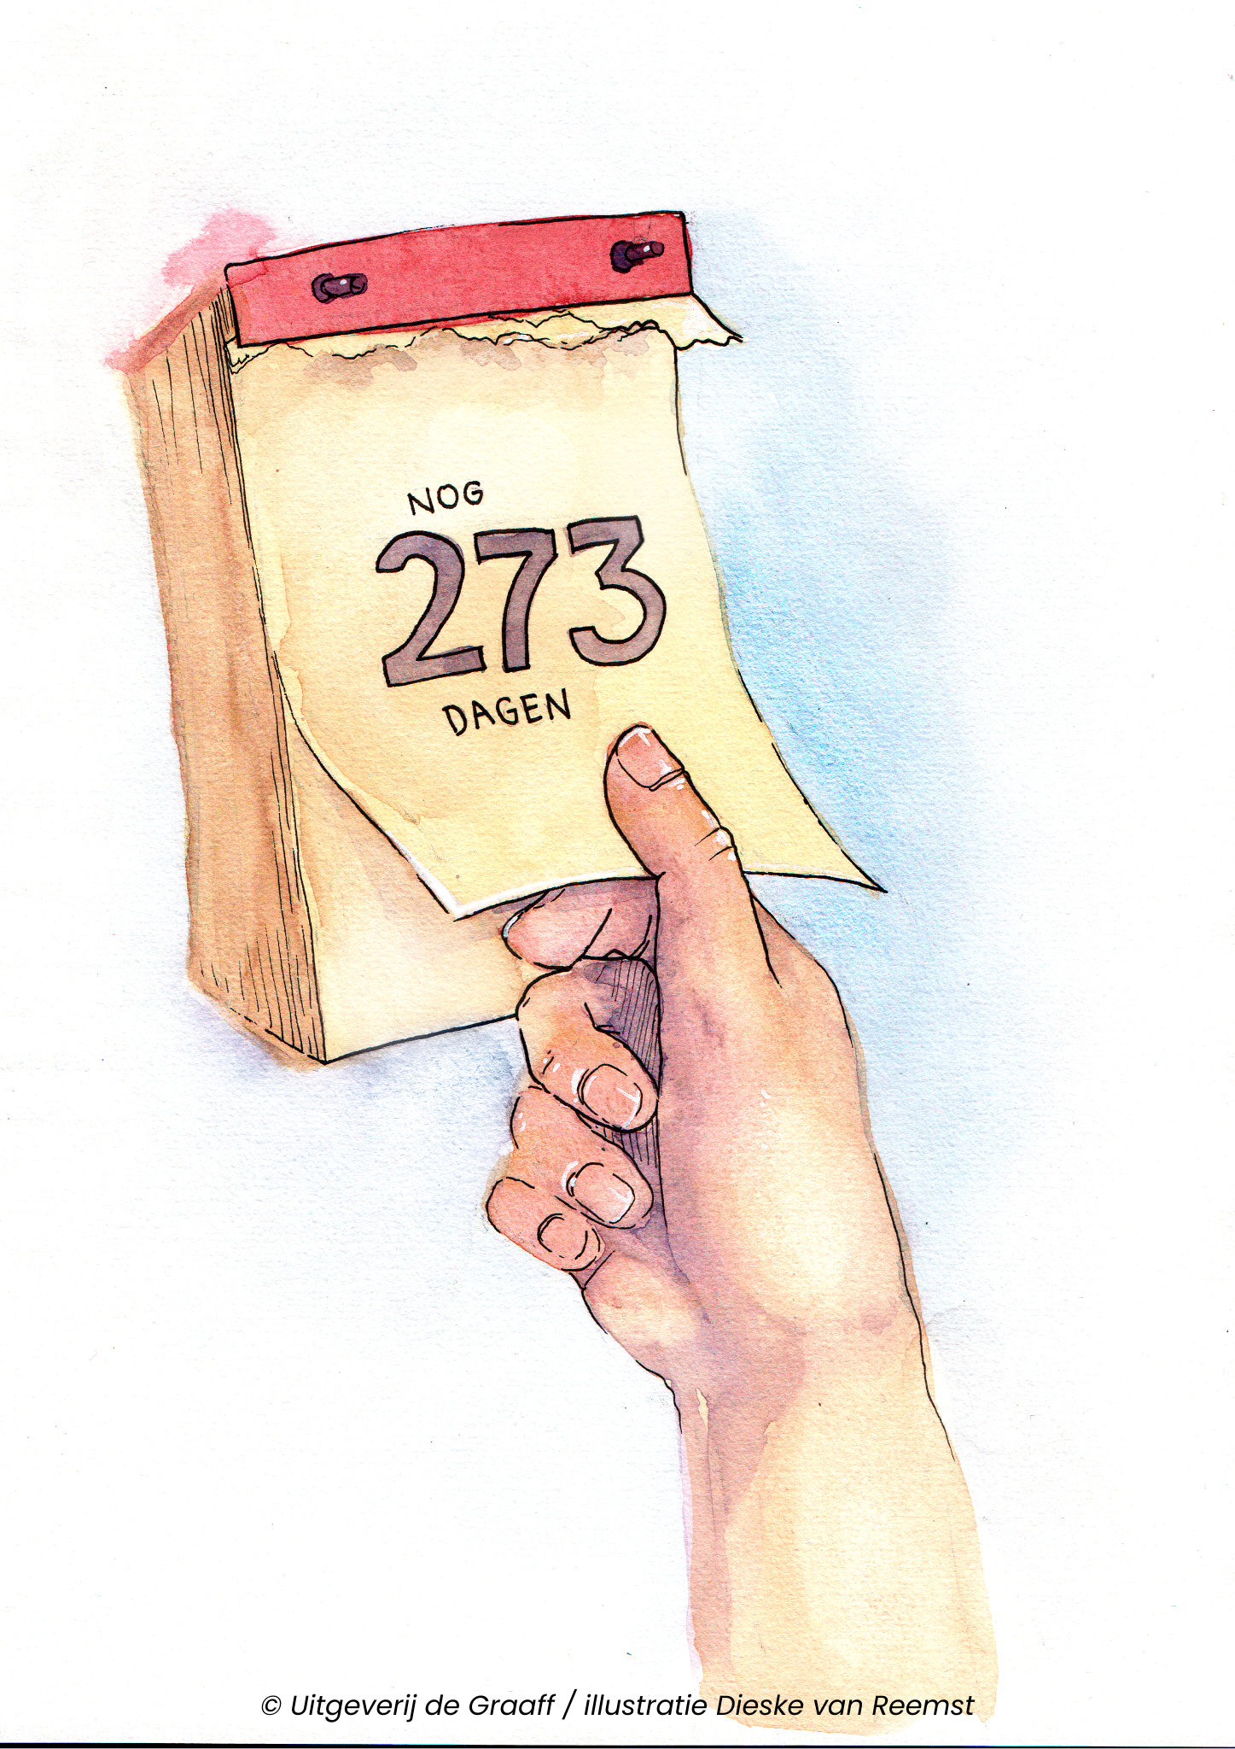
Aan de slag
Casus op basis van korte samenvatting uit het boek: ‘In gesprek over het leven en het einde’*, hoofdstuk 1:
Jeanet (59) heeft ernstig astma met hyperreactiviteit die nauwelijks onder controle te krijgen is. Ze wordt van veel dingen benauwd: uitlaatgassen, rook, parfum, weersomstandigheden zoals kou, mist en vochtige lucht, maar ook van eten koken op gas, huisstofmijt, wol en allerlei dieren. Jeanet heeft regelmatig drie astma-aanvallen per nacht en slaapt weinig. De situatie is heel onvoorspelbaar. In een uur tijd kan het van goed naar heel slecht gaan.
Als ze rond de 40 jaar is, zegt haar arts plotseling: ‘Je wordt een jaar of 60’. Jeanet is verbaasd en begrijpt niet waar deze mededeling vandaan komt. Ze vroeg hier niet naar en is er beduusd van.
De casus gaat verder op de volgende dia
*Oskam et al., 2023
Notes:
Werkvorm: uitwisselen van kennis/ideeën in groepjes aan de hand van een casus
Inhoud:
Licht de casus toe uit het boek ‘In gesprek over het leven en het einde’ (Oskam et al., 2023), hoofdstuk ‘Hoofdstuk 1: De palliatieve fase van de ziekte begint’.
Volgende dia: vervolg van casus

Slide 16
Aan de slag
Vervolg van casus:
Deze opmerking houdt haar lang bezig. Jeanet houdt het een lange tijd voor zich en deelt het niet met haar man, kinderen en vrienden. Het zou hen alleen maar onrustig maken, denkt ze.
Na een goede periode wordt Jeanet plotseling erg benauwd. Omdat haar longarts geen dienst heeft, belt ze de huisarts. Binnen 15 minuten ligt ze op de Spoedeisende Eerste Hulp (SEH). Daar volgt een markeringsgesprek met een arts. Als haar toestand stabiel is, geeft de arts aan dat ze met Jeanet in gesprek wil over haar wensen m.b.t. wel/niet reanimeren, wel/niet naar de Intensive Care (IC), wel/niet beademen. Jeanet heeft daar een idee over en dat wordt in het gesprek iets bijgesteld. Ze is blij met de tijd die de arts neemt voor haar en haar man, maar vindt ook dat dit gesprek al veel eerder gevoerd had kunnen worden.
Na deze opname gaat ze met haar huisarts in gesprek om haar wensen en voorkeuren vast te leggen. Hij heeft moeite met haar keuze dat ze zich niet wil laten reanimeren vanwege haar relatief jonge leeftijd. Toch blijft Jeanet achter haar keuze staan.
Notes:
Werkvorm: uitwisselen van kennis/ideeën in groepjes
Inhoud:
Licht de casus toe uit het boek ‘In gesprek over het leven en het einde’ (Oskam et al., 2023), hoofdstuk ‘Hoofdstuk 1: De palliatieve fase van de ziekte begint’.
Volgende dia: Aan de slag

Slide 17
Aan de slag
Bespreken in groepjes van 3 à 4 personen:
Waarom is tijdig markeren van de palliatieve fase belangrijk:
  Welke meerwaarde heeft dit voor de patiënt en diens naasten?
  En wat levert het jou als zorgverlener op?
Wat vind je van de markering in de casus:
  Is daar op het juiste moment (tijdig) gemarkeerd?
  Kun je ook ‘te vroeg’ zijn?
  Op welke manier had markering eerder plaats kunnen vinden? Wat was de meerwaarde daarvan geweest?
Notes:
Werkvorm: uitwisselen van kennis/ideeën in groepjes
Inhoud:
Bespreek in groepjes van 3 à 4 personen de volgende vragen:
Waarom is tijdig markeren van de palliatieve fase belangrijk:
Welke meerwaarde heeft dit voor de patiënt en diens naasten?
En wat brengt het jou als zorgverlener?
Wat vind je van de markering in de casus:
Is daar op het juiste moment (tijdig) gemarkeerd?
Kun je ook ‘te vroeg’ zijn?
Op welke manier had markering eerder plaats kunnen vinden? Wat was de meerwaarde daarvan geweest?
Deelnemers kunnen de vragen beantwoorden vanuit verschillende invalshoeken:
Analytisch
Positief
Gevoelsmatig
Gebruik hierbij als basis 3 van de denkhoeden van Bono (https://www.zesdenkhoeden.nl/)
Volgende dia: Reflecteren op eigen handelen

Slide 18
Aan de slag
Benader de vragen vanuit verschillende invalshoeken:
Positief: welke kansen en mogelijkheden zie je?
Analytisch: kun je jouw mening onderbouwen met feiten of cijfers?
Gevoelsmatig: wat roept het bij je op; word je hier bijvoorbeeld enthousiast of bezorgd van?
Notes:
Werkvorm: uitwisselen van kennis/ideeën in groepjes
Inhoud:
Deelnemers gaan met elkaar in gesprek aan de hand van de casus met de bijbehorende vragen. Indien je hier een werkvorm aan toe wil voegen, kunnen de deelnemers de vragen beantwoorden vanuit verschillende invalshoeken:
Analytisch
Positief
Gevoelsmatig
Deze invalshoeken zijn gebaseerd op de denkhoeden van Bono. Meer informatie hierover is hier te vinden: https://www.zesdenkhoeden.nl/
Volgende dia: Reflecteren op eigen handelen

Slide 19
Reflecteren op eigen handelen
Hoe maak jij het begin van de palliatieve fase bespreekbaar met de patiënt en diens naasten?
Wat is voor jou een aanleiding om jezelf de surprise question te stellen?
Wat is een signaal dat je tijdiger kan markeren en welke mogelijkheden zie je om dit te doen?
Vind je dat het begin van de palliatieve fase altijd moet worden besproken met de naasten? Hoe ga je ermee om als een patiënt dit niet wil?
Wanneer kan markering lastig zijn? Heb je een voorbeeld van een eigen ervaring waarin je dit lastig vond, bijvoorbeeld bij bepaalde ziektebeelden?
Notes:
Werkvorm: groepsgesprek
Inhoud:
Ga in kleine groepjes met elkaar in gesprek aan de hand van de volgende reflectievragen. Deelnemers kunnen ook zelf vragen aandragen.
Voorbeelden van reflectievragen:
Hoe maak jij het begin van de palliatieve fase bespreekbaar met de patiënt en diens naasten?
Wat is voor jou een aanleiding om jezelf de surprise question te stellen?
Wat is een signaal dat je tijdiger kan markeren en welke mogelijkheden zie je om dit te doen?
Vind je dat het begin van de palliatieve fase altijd moet worden besproken met de naasten? Hoe ga je ermee om als een patiënt dit niet wil?
Wat kan markering lastig maken; heb je een voorbeeld van een eigen ervaring waarin je dit lastig vond? Bijvoorbeeld bij bepaalde ziektebeelden?
Volgende dia: Plenaire terugkoppeling

Slide 20
Plenaire terugkoppeling
Welke inzichten heb je opgedaan?
Zijn er nog vragen?
Zijn de leerdoelen bereikt?
Notes:
Werkvorm: trainer vraagt terugkoppeling van deelnemers. Bijvoorbeeld 1 persoon per groepje koppelt plenair terug. Of elke deelnemer geeft in 1 zin een terugkoppeling over het belangrijkste inzicht
Inhoud: Bespreek plenair de inzichten die de deelnemers hebben opgedaan. Waar zijn ze achter gekomen? Wat zal je de volgende keer anders aanpakken?
Zijn er nog vragen die niet aan de orde zijn gekomen? Kan iedereen zo verder?
Ga ten slotte nog in op de leerdoelen die aan het begin van de workshop voorbij zijn gekomen. Zijn deze behaald? Bijvoorbeeld met de stoplichtmethode groen (geheel bereikt), oranje (gedeeltelijk bereikt), rood (niet bereikt). Deelnemers kunnen een kaartje opsteken om dit aan te geven. Of met cijfers (1 tot 5), aantal vingers opsteken in hoeverre de leerdoelen zijn bereikt.
Volgende dia: Meer informatie

Slide 21
Meer informatie
Kwaliteitskader palliatieve zorg Nederland [PDF]
Aanvullende informatie over het kwaliteitskader [Palliaweb]
Informatie over Markering [Palliaweb]
SPICT [meetinstrument]
Dubbele surprise question [Palliaweb]
Podcastaflevering 1 - Palliapodcast | De palliatieve fase van de ziekte begint
Animatie Markering [YouTube]
Animaties Essenties kwaliteitskader [YouTube]
Hulpmiddelen Markering [Palliaweb]
Meetinstrumenten - informatie [Palliaweb]
Meetinstrumenten - overzicht [Palliaweb]
Notes:
Werkvorm: korte toelichting door de trainer
Meer informatie is te vinden via deze links.

Slide 22
Afsluiting

